Slide 1


Módulo 5 – Prospecto

Slide 2
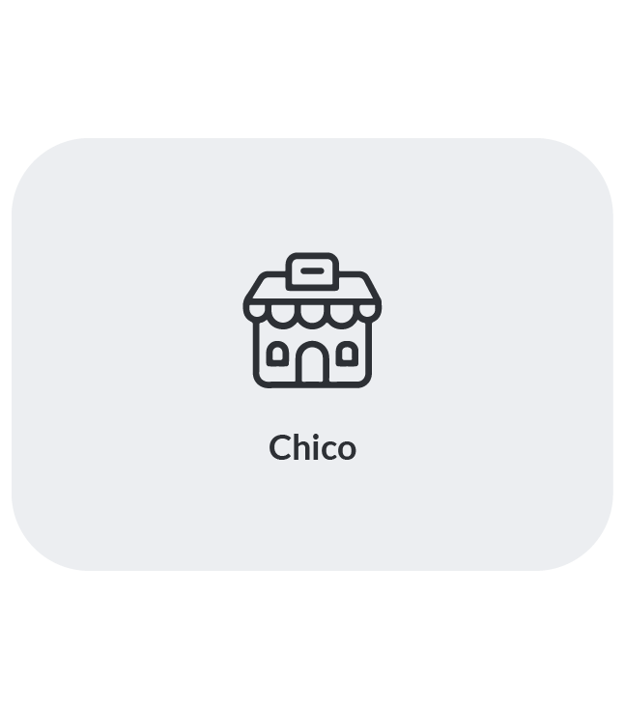
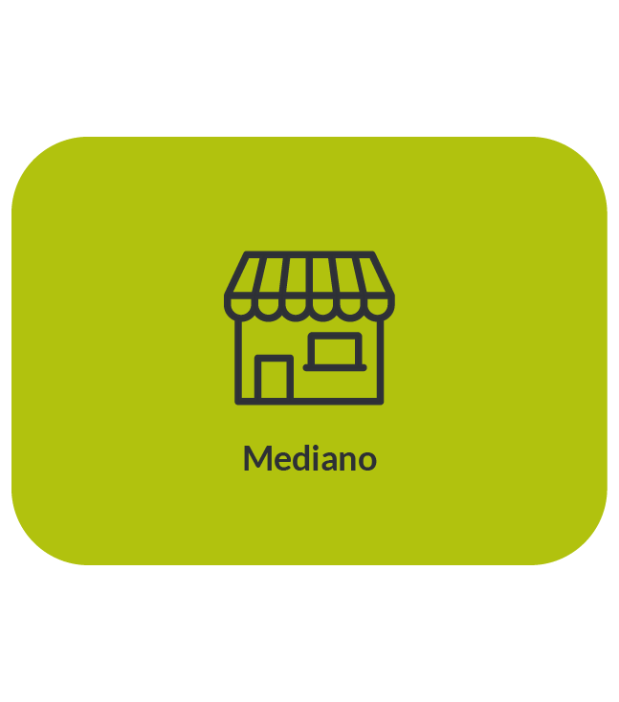
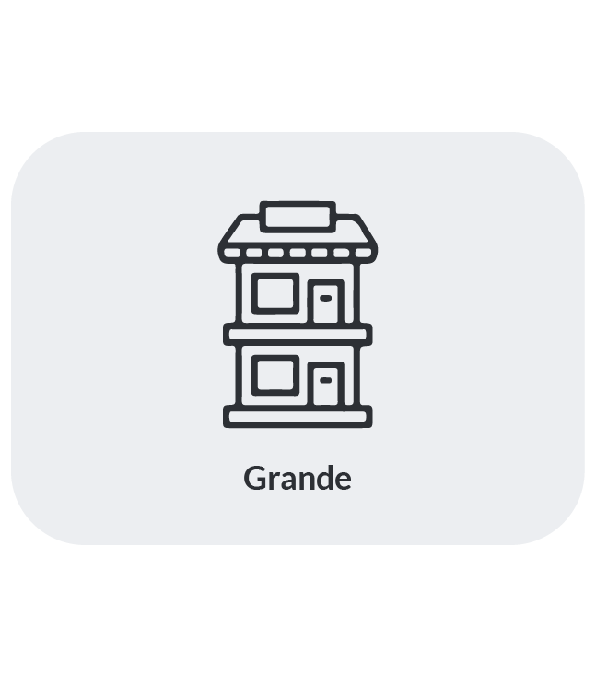
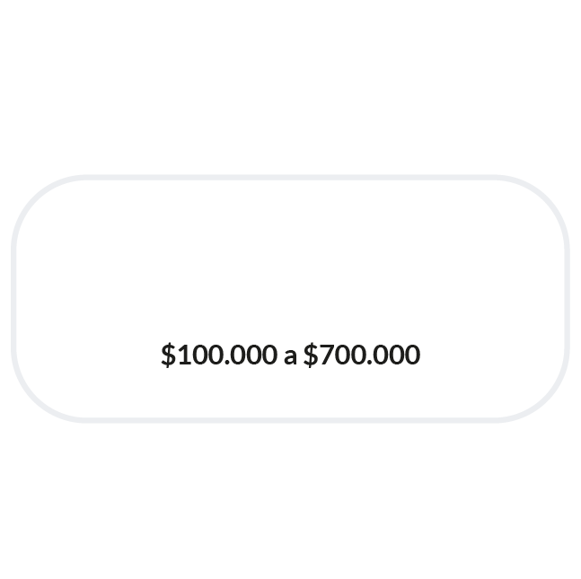
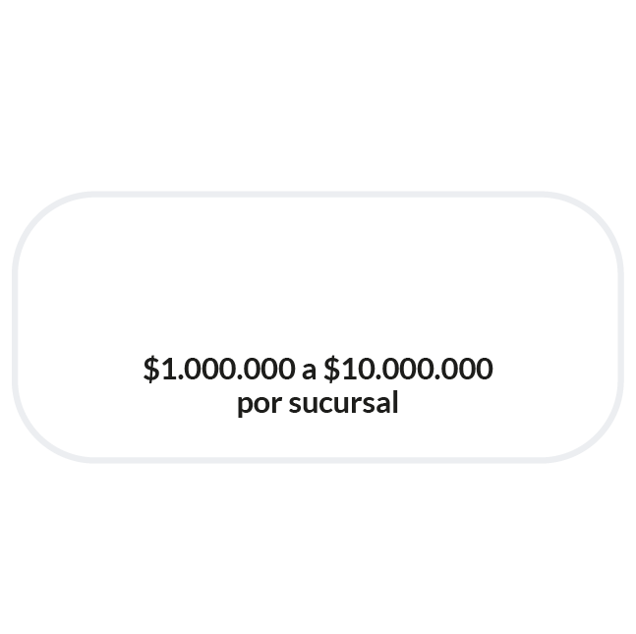
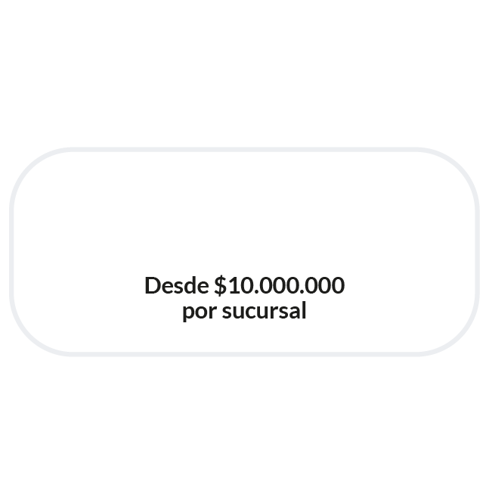
Prospectos

Slide 3
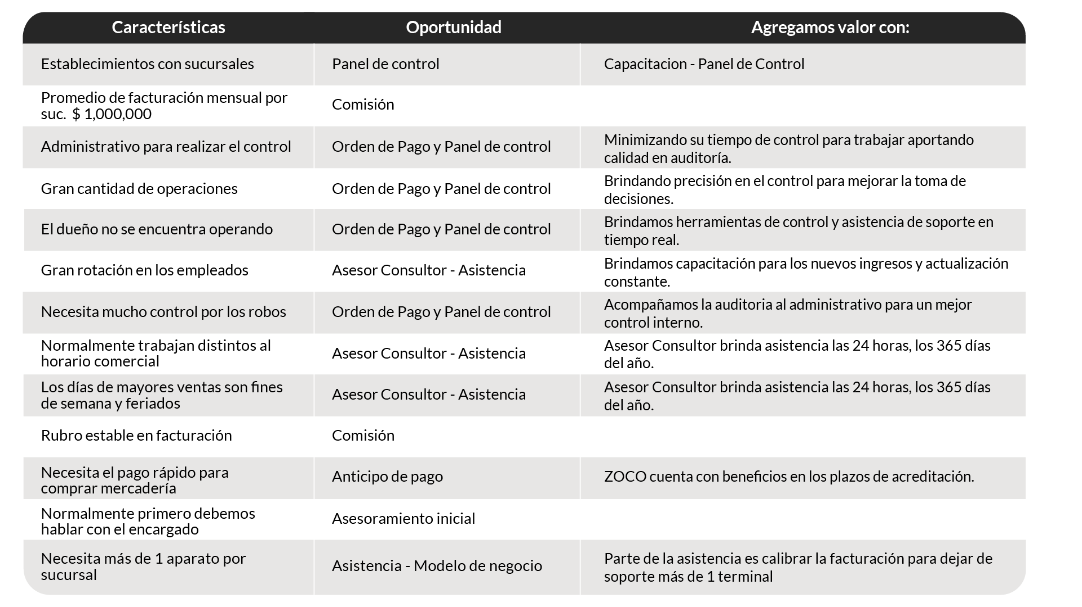
Cualitativo
Perfil
Tipo de prospectos:
Ventas de Débito
y 1 Pago
Rubro
Alimenticio
Subrubro
• MiniMarkets • Carnicerías • Pollerías • Bares • Restaurantes • Cervercerías • Sandwicherías •

Slide 4
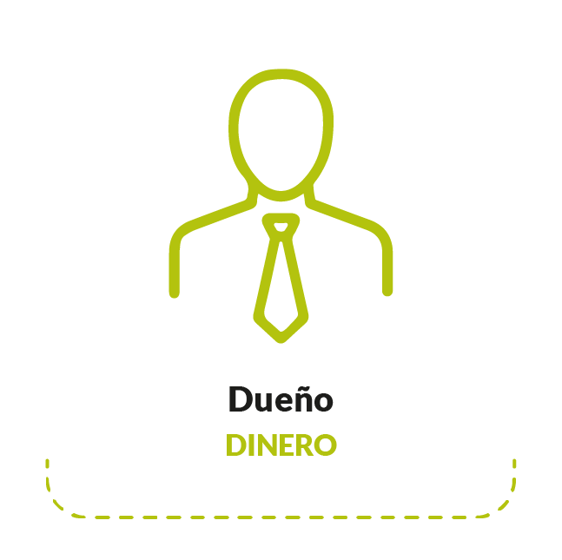
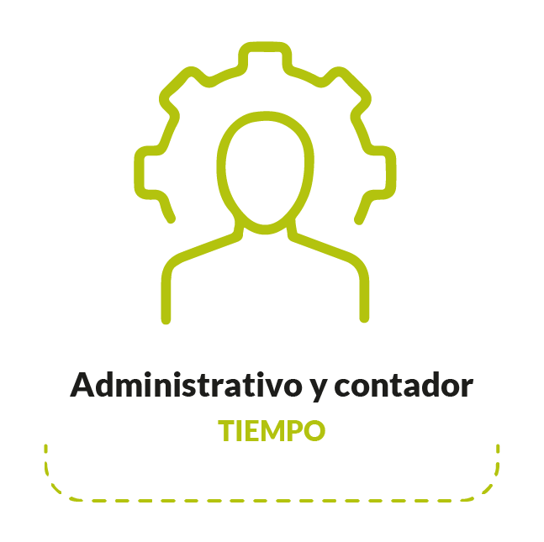

Tipo de Prospecto

Slide 5
Gracias.

